Slide 1
UNIVERSIDAD UTE
APLICACIONES DISTRIBUIDAS
TEMA: INVERSIÓN DE CONTROL
ELABORADO POR:
Steve Cabezas
Andrea Llive
Javier Sánchez

Slide 2
Inversión de COntrol
¿ Qué es Inversión de Control?
En inglés, conocido como Inversion of Control (IoC), es un estilo de programación en el cual un framework o librería controla el flujo de un programa. Esto es un cambio con respecto a paradigmas tradicionales donde el programador especifica todo el flujo del programa.

Slide 3
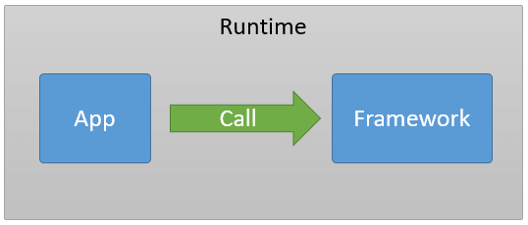
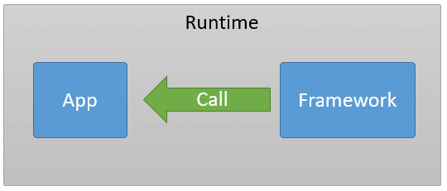
Concepto de aplicación

Slide 4

Inversión de Control
Principio de Hollywood (Martin Fowler)

Slide 5
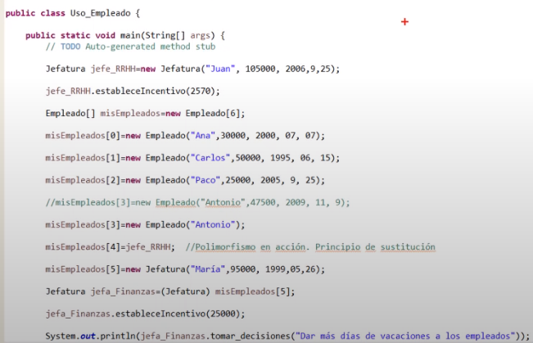
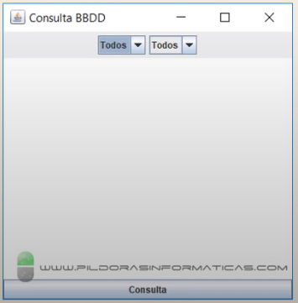
Inversión de Control
Aplicación de Consola vs Aplicación Gráfica.
Invierte el flujo de control del programa, externalizando (agente externo: framework) la construcción y manejo de objetos.

Slide 6
Inversión de COntrol
Ventajas.
Proporciona modularidad.
Permite ampliar la funcionalidad de nuestras aplicaciones sin modificar las clases.
Evita la dependencia entre las clases.
Flexibiliza nuestras aplicaciones haciéndolas mas configurables.

Slide 7
Inversión de control mediante la inyección de dependencias
La dependencia de un objeto respecto a otro ocurre cuando el primero necesita del segundo para completar alguna de sus tareas.

Slide 8
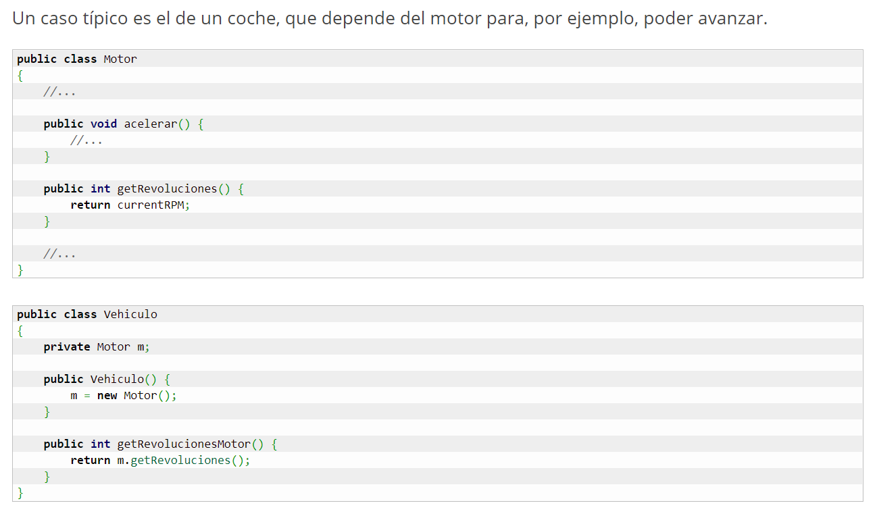

Slide 9
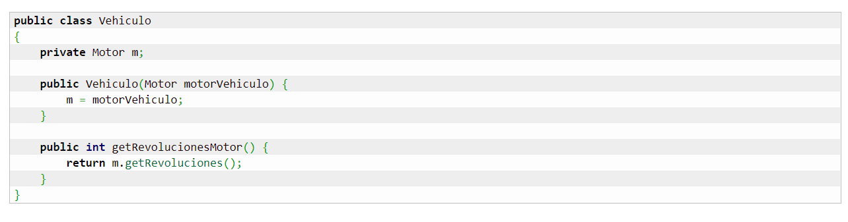

Slide 10
Diferentes formas de inyección de dependencia
Como hemos visto en el ejemplo anterior, una de las formas de realizar la inyección de dependencias es mediante el uso de un constructor, pero no es la única. De hecho, a nivel formal podemos decir que existen algunas más:
Inyección por constructor
Inyección por método
Inyección por propiedad (esta la encontramos en otros lenguajes de programación, como C#).

Slide 11
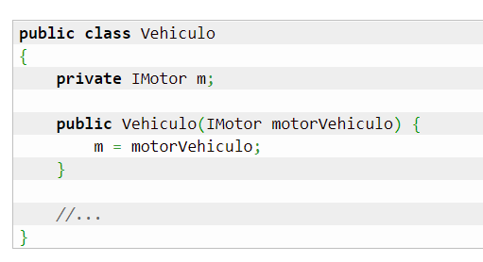
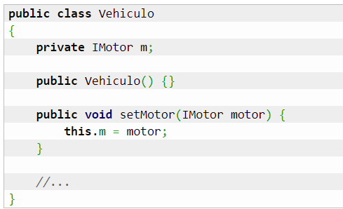

Slide 12
BIBLIOGRAFÍA
Definición
Concepto de aplicación
David Valverde, Inversión de control ,(2020) recopilado 23 Noviembre de 2020 https://www.davidvalverde.com/blog/inversion-de-control/
https://www.youtube.com/watch?v=-Cs1HN6pEg4&ab_channel=pildorasinformaticas

